Slide 1
ANALIZA GREŠAKA KOD MERENJA
Novaković Novak

Slide 2
Malo teorije:
Merena velicina se uvek zapisuje sa veličinom neodređenosti koju sadrži!

Slide 3
GRŠKE U PROCESU MERENJA:
Grube greške
Sistemacke greške
Slučajne grške

Slide 4
Grube greške (nastaje usled nepažljivog merenja, kada se uoči najbolje je merenje ponoviti)
Sistemacke greške (tokom merenja non-stop imamo grešku, ako se uoči možemo lako prepraviti rezultate)
Slučajne greške (neizbežne tokom svakog merenja, funkcija varijabilnosti prirode)

Slide 5
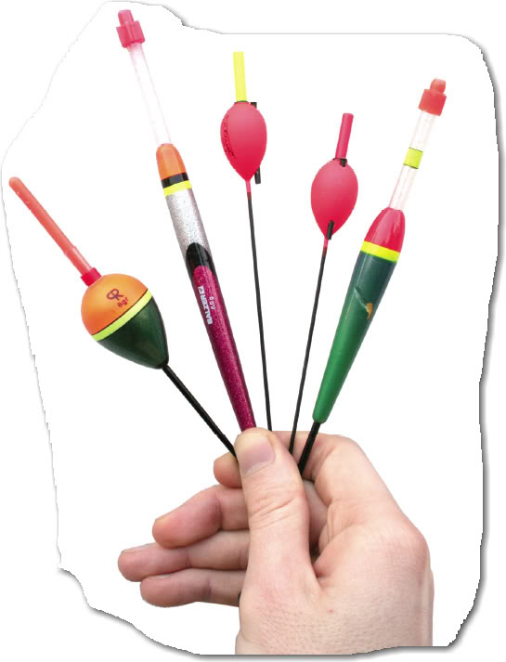
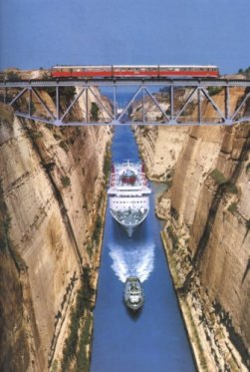
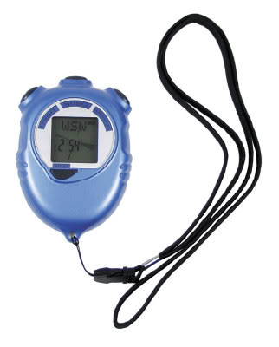
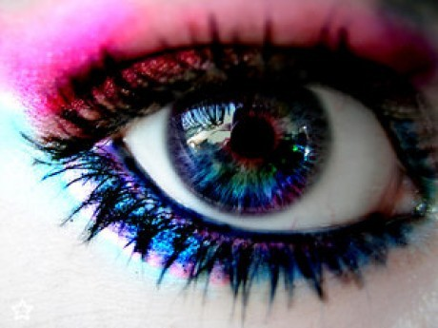
Obrada rezultata merenja Merenje vremena plutanja plovka u vodenoj struji
“SPECIFIKACIJA OPREME”

Slide 6
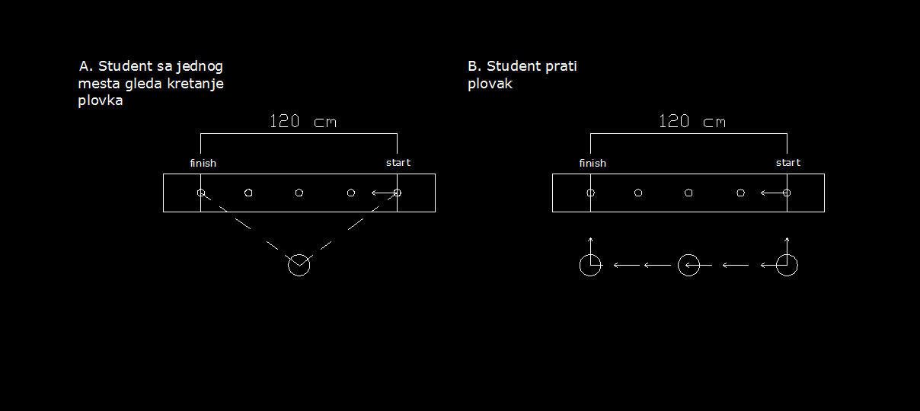
Obrada rezultata merenja Merenje vremena plutanja plovka u vodenoj struji

Slide 7
Obrada rezultata merenja Merenje vremena plutanja plovka u vodenoj struji

Slide 8
Obrada rezultata merenja Merenje vremena plutanja plovka u vodenoj struji

Slide 9
Obrada rezultata merenja Merenje vremena plutanja plovka u vodenoj struji

Slide 10
Obrada rezultata merenja Merenje vremena plutanja plovka u vodenoj struji

Slide 11
Obrada rezultata merenja Merenje vremena plutanja plovka u vodenoj struji

Slide 12
Obrada rezultata merenja serija2 Merenje vremena plutanja plovka u vodenoj struji

Slide 13
Obrada rezultata merenja serija2 Merenje vremena plutanja plovka u vodenoj struji

Slide 14
Obrada rezultata merenja serija2 Merenje vremena plutanja plovka u vodenoj struji

Slide 15
Obrada rezultata merenja serija2 Merenje vremena plutanja plovka u vodenoj struji

Slide 16
Obrada rezultata merenja serija 2 Merenje vremena plutanja plovka u vodenoj struji

Slide 17
Obrada rezultata merenja serija2 Merenje vremena plutanja plovka u vodenoj struji

Slide 18
Obrada rezultata merenja serija2 Merenje vremena plutanja plovka u vodenoj struji

Slide 19
Obrada rezultata merenja serija3 Merenje vremena plutanja plovka u vodenoj struji

Slide 20
Obrada rezultata merenja serija3 Merenje vremena plutanja plovka u vodenoj struji

Slide 21
Obrada rezultata merenja serija3 Merenje vremena plutanja plovka u vodenoj struji

Slide 22
Obrada rezultata merenja serija3 Merenje vremena plutanja plovka u vodenoj struji

Slide 23
Obrada rezultata merenja serija3 Merenje vremena plutanja plovka u vodenoj struji

Slide 24
Obrada rezultata merenja Merenje vremena plutanja plovka u vodenoj struji

Slide 25
Obrada rezultata merenja serija3 Merenje vremena plutanja plovka u vodenoj struji

Slide 26
Obrada rezultata merenja serija3 Merenje vremena plutanja plovka u vodenoj struji

Slide 27
Obrada rezultata merenja serija3 Merenje vremena plutanja plovka u vodenoj struji

Slide 28
Obrada rezultata merenja serija3 Merenje vremena plutanja plovka u vodenoj struji

Slide 29
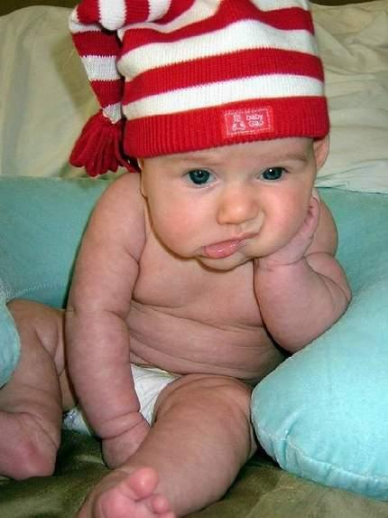
ZAKLJUČAK
Ništa nije 100% tačno

Slide 30
HVALA NA PAZNJI
KRAJ

